Slide 1
Хвороби органів дихання
та їх профілактика
Підготувала
Учениця 9-В класу
Кошина Анна

Slide 2
Які захворювання органів дихання спричинюють віруси?
Найпоширенішим захворюванням, спричиненим вірусами, є грип. Це захворювання належить до повітряно-крапельної інфекції. Це гостре інфекційне вірусне захворювання дихальних шляхів. Входить до групи гострих респіраторних вірусних інфекцій (ГРВІ). Періодично розповсюджується у вигляді епідемій та пандемій (захворюваність грипом переважає взимку). У наш час виявлено більш ніж 2000 варіантів вірусу грипу, які розрізняються між собою антигенним спектром.
Грип поширюється дуже швидко, тому хворих на грип не можна допускати до роботи на підприємствах, в установах, до занять у навчальних закладах.

Slide 3
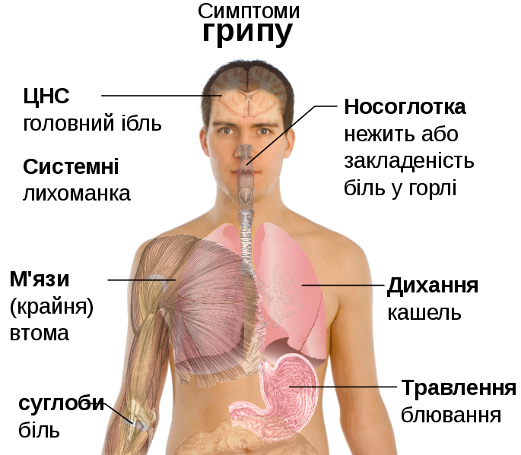
Грип має симптоми, схожі з іншими
гострими респіраторними вірусними
інфекціями (ГРВІ), але є набагато
небезпечнішим. Тому перші ж
симптоми ГРВІ вимагають особливої
уваги. Під час чхання й кашлю мільйони
невидимих для ока краплинок з
вірусами грипу потрапляють у повітря,
а з нього через дихальні шляхи
здорової людини проникають
в її організм.

Slide 4
Які захворювання органів дихання спричинюють бактерії?
До найпоширеніших захворювань, спричинених бактеріями належать: інфекційний риніт, утворення аденоїдів, ангіна, туберкульоз, трахеїт, бронхіт, пневмонія.
Інфекційний риніт (від грец. ринос - ніс) - це запалення слизової оболонки порожнини носа (нежить). Воно найчастіше є наслідком грипу. Інфекційний риніт зустрічається приблизно у половини дорослого населення. У дітей, особливо раннього віку, частота зустрічальності інфекційного риніту значно вище. Може бути неспецифічним (початок респіраторної інфекції) і специфічним, наприклад викликаним збудниками інфекційних захворювань - дифтерії, кору, скарлатини, туберкульозу.

Slide 5
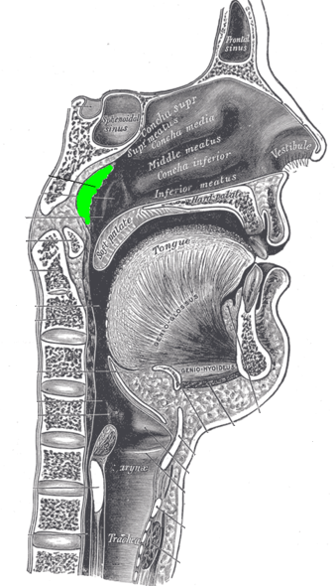
Утворення аденоїдів (від грец. аден - залоза, ейдос - вигляд) - це результат постійного запалення (переважно у дитячому віці) лімфатичних вузлів - мигдаликів, їхнього розростання, які, як вам відомо, у великій кількості містяться у глотці. Вони є частиною природного дитячого захисту від вторгнення мікробів, зникають зазвичай до десяти років. Аденоїди спричинюють постійне закладання носа, хронічний нежить, гугнявість, сон з відкритим ротом, формування «аденоїдного типу обличчя», зниження працездатності у школярів.
Аденоїди (виділені зеленим)

Slide 6
Ангіна (від лат. анго - стискаю) - гостре запалення мигдаликів, які розташовані в глотці. Ознаки хвороби - відчуття стиснення горла, біль під час ковтання, підвищена температура, загальне нездужання. Можливе утворення гнояків на мигдаликах. Ангіна дає ускладнення (ревматизм, вади серця), тому лікувати її треба тільки під наглядом лікаря, виконуючи всі його призначення.
Трахеїт (від грец. трахея - дихальне горло) - запалення слизової оболонки трахеї. Його ознаки: дертя у горлі, сухий кашель у поєднанні з відчуттям болю в зіві та за грудиною, голос стає хрипкий. Зрідка трахеїт проходить ізольовано, найчастіше він приєднується до риніту, фарингіту, ларингіту, бронхіту. Спричинюється переохолодженням, курінням, інфекціями – тими самими, що викликають риніт, фарингіт, ларингіт: стафілококи, стрептококи тощо. В разі недостатнього лікування (чи його відсутності) цих хвороб запальний процес може поширитися і на трахею.

Slide 7

Бронхіт (від грец. бронхи - дихальне горло) - це запалення слизової оболонки бронхів. Збудником можуть бути стрептококи, стафілококи. Одне з найпоширеніших захворювань органів дихання. Для бронхіту характерні кашель (при гострому бронхіті довготривалий), частіше зі слизовими виділеннями, задишка, біль у грудях, підвищення температури, хрипи в легенях. За перебігом, зазвичай, розрізняють
гострий і хронічний бронхіт. Гострий бронхіт найчастіше поєднується з гострими запальними захворюваннями верхніх дихальних шляхів, проте іноді може протікати і самостійно. Гострий бронхіт найчастіше провокують віруси: людина переохолодилась, упав імунітет, бронхи ослаблені курінням, поганою екологією, шкідливим виробництвом, і от до них «причепилася» інфекція.

Slide 8
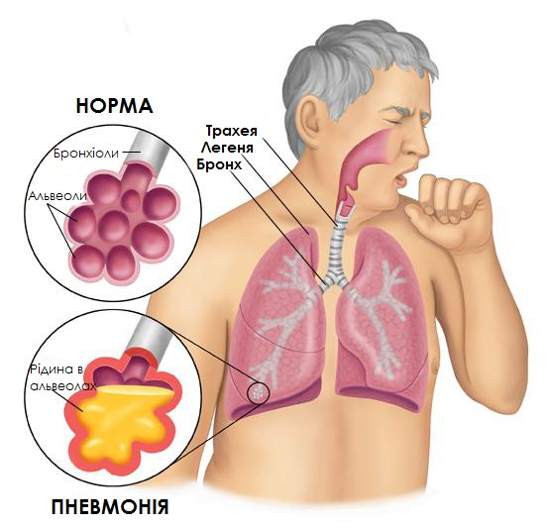
Пневмонія (від грец. пневмо - легеня), або запалення легенів, - запалення тканини легенів; належить до гострих інфекційних захворювань. Пневмонію можуть спричинити пневмококи, стафілококи, стрептококи, що потрапили в дихальні шляхи. Для пневмонії характерні раптове підвищення температури тіла (38-39 °С і вище), погіршення загального стану, поява задишки, сильний біль у боці, потім з'являється кашель із слизовими виділеннями.

Slide 9
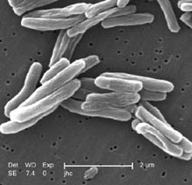
Туберкульоз (від лат. туберкулюм - гулька) - поширене інфекційне соціально небезпечне захворювання, що найчастіше уражає легені, кістки. Інша назва - сухоти. Збудник туберкульозу - мікобактерії - туберкульозна паличка (паличка Коха, або бацила). Вона може перебувати у вдихуваному повітрі, крап-
линках харкотиння, на посуді, одязі, рушниках та інших
предметах, якими користувався хворий на туберкульоз.
Мікобактерії туберкульозу можуть передаватися людині й
від продуктів харчування тваринного входження - молока
та м'яса. Туберкульозні палички швидко гинуть у сухих, добре
освітлених сонячних місцях. Тому, щоб запобігти захворю-
ванню, потрібно тримати в чистоті житлові будинки, вулиці
міст, громадські приміщення. Велике значення для
очищення повітря в населених пунктах мають зелені
насадження.
Мікобактерія туберкульозу зросла в 15549 разів

Slide 10
Які захворювання органів дихання спричинюють алергени?
До найпоширеніших алергічних захворювань відносять алергічний риніт, бронхіальну астму. Їх спричинюють алергени, серед яких можуть бути продукти харчування (цитрусові, яйця, шоколадні цукерки тощо), пил, шерсть тварин, пилок деяких рослин, хімічні речовини, різні косметичні засоби, медикаменти тощо.
Алергічний риніт є самостійним захворюванням, спричиненим алергенами, які потрапляють на слизову оболонку носа. Ознаками його є набряк слизової оболонки, сухість і свербіння в порожнині носа, що супроводжується чханням і слизовиділенням. Головними способами лікування є усунення контакту з алергеном, заспокійливі засоби.

Slide 11
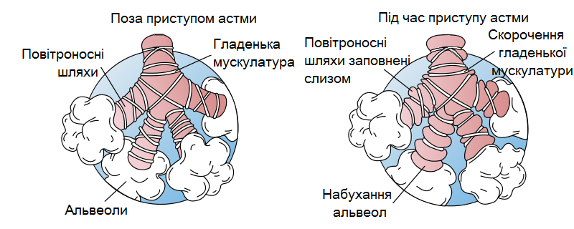
Бронхіальна астма характеризується періодичними нападами ядухи і кашлю, пов'язаними з гострим порушенням бронхіальної прохідності. Ці порушення спричинюються накопиченням у крові та тканинах алергенів, що призводять до спазмів м'язів бронхіол, посилюють секрецію слизу. Внаслідок цього в просвіті бронхів збирається в'язка речовина, виникає набряк, що порушує рухову функцію бронхіол. Людині тяжко
дихати. Лікують астму в
спеціальних санаторіях,
розташованих в
екологічно чистих зонах.

Slide 12
У чому полягає профілактика захворювань органів дихання?
Для попередження захворювань органів дихання необхідно: у період епідемій здійснювати відповідну вакцинацію (протигрипозну, протитуберкульозну тощо), не відвідувати людні місця (концертні зали, театри тощо); дотримуватися правил особистої гігієни, не ухилятися від диспансерного обстеження (масова флюорографія), яке дає змогу вчасно виявити серйозні захворювання органів дихання; дотримуватися чистоти в приміщеннях, правил особистої гігієни, не спілкуватися з хворими під час епідемії та загартовуватися. До надзвичайно поширених чинників, що призводять до захворювань органів дихання, належать речовини, які утворюються при згорянні тютюну в сигареті (нікотин, чадний газ, синільна кислота тощо).

Slide 13

Дякую за увагу!

